Slide 1
資訊安全課程 -案例分享-
圖書資訊處/廖珮雯 製作

Slide 2
大綱
前言臺灣資安威脅趨勢
案例分析
案例一：勒索軟體 CryptoWall 3 已造成 3.25 億美元損失
案例二：木馬駭臺，逾 10 萬支手機每 6 秒回傳個資
案例三：詐騙集團盜帳號，知名網路討論區籲改密碼
案例四：公務即時 LINE，洩密也能賴？
案例五：家裝網路監視器遭駭客入侵，OL 春光外洩
輕鬆小品
Windows Update 檢查
防毒軟體下載

Slide 3
前言
「很不幸地由於網路犯罪集團充滿韌性與彈性，每當我們釋出修補程式或找到解決方法時，他們就會變化攻擊方式。威脅的演進和修補程式的發布一樣的頻繁，這一點讓企業和一般個人都非常頭痛。企業若能假設自己可能遭到攻擊，進而預先做好準備，並且從建置最新資安防護、虛擬修補技術、員工教育等多管齊下來降低風險，對企業是件好事。」
趨勢科技網路安全策略總裁 Ed Cabrera

Slide 4
政策宣導
層出不窮的資安問題
回顧過去這幾年，資訊安全透過不同駭客手法，影響政治、金融、民生等各種層面，以今年美國大選為例，希拉蕊電郵門事件，讓國家機密暴露在高風險，現今資安防禦的需求已擴及整個國家，成為國家資訊安全的重要環節。
資安事件 | 報導來源
駭客入侵 高市教育局加強網路機密維護 | 中央社, 2008
學生個資外洩 稻江、政大急撤網頁 | 自由時報, 2008
假冒恩師發出求救e-mail 大學講師匯款被騙 | 中廣新聞, 2009
雅虎2013-2014年用戶資料兩次遭到駭客竊取，受影響用戶可能高達10億人 | 中時, 2016
中國網軍攻台 轉向癱瘓作息 | 自由時報, 2013
遭山寨蘋果Xcode暗中搞鬼，受駭App數量眾多，潛在受駭使用者可能超過1億 | iThome, 2015
2.5萬監視器成DDoS殭屍網路大軍，多數來自台灣 | iThome, 2016
光是 2016 年第一季，勒索病毒就從企業身上海撈了將近2.09 億美元的不法所得 | 趨勢, 2016
俄匪劫一銀隔空吐鈔8000萬遠端植病毒驅動提款機北中20分行受害 | 蘋果日報, 2016
Pokemon GO首個更新出爐，修補Google帳號登入的隱私漏洞 | iThome, 2016
變臉詐騙攻擊或稱為商務電子郵件入侵案件規模逐年擴張成長，造成全球近31億美元的損失 | 趨勢, 2016
舊版小米MIUI存在遠端執行惡意程式漏洞，影響數百萬小米裝置 | iThome, 2016
FBI：小心偽裝成USB充電器的盜錄裝置KeySweeper | iThome, 2016
Google Play市集發現了超過100個惡意程式 | iThome, 2016

Slide 5
本校105年資安事件統計
105年資安通報事件共58件
55件病毒感染的資安事件，電腦皆以不同的方式對外發動攻擊。攻擊的形式如不斷地嘗試入侵另一網路上的電腦、對某一電腦發送網路封包藉此癱瘓該電腦、或發送垃圾信…

Slide 6
解碼國內十大資安事件
近年台灣資安事件層出不窮，造成國民個資外洩、電子商務及金融業營運損失、企業面臨駭客攻擊，更對國土安全形成威脅。為加強台灣中小企業防範資安攻擊事件，經濟部工業局委託工業技術研究院執行「資通訊安全產業推動計畫」，針對台灣資安事件與需求進行調查，並歸納出十大國內資安事件，分析常見資安事件與案例，呼籲企業與個人提升危安意識，並提供資安解決方案，協助企業強化資安防護解決方案，將風險與成本降到最低。
資料外洩
進階持續性威脅(Advanced Persistent Threat，APT)攻擊事件
分散式阻斷服務(Distributed Denial-of-Service Attacks，DDoS)攻擊
資料庫遭駭
社交工程郵件詐騙
手機或即時通訊息詐騙
惡意程式威脅
網站(頁)遭駭
身分帳密遭盜用
USB威脅事件
-- RUN!PC 施鑫澤 2014/6/6
http://www.runpc.com.tw/news.aspx?id=101271

Slide 7
資訊安全的威脅來源
安全威脅
人為因素
非人為因素
非惡意破壞
惡意破壞
硬體失效
天然災害
操作失當
駭客
員工
非法存取

Slide 8
資安事件應有的省思
駭客們或病毒散播者製造資安事件的目的是什麼?
這些資安事件對組織的影響?
如何因應可能遭遇的資安威脅?

Slide 9
駭客們到底要什麼?
電腦帳密
透過電腦軟體漏洞、社交工程、鍵盤側錄程式或木馬植入竊取帳密掌控電腦資源進行非法用途
偵九揭露一銀ATM駭客入侵內網關鍵，竊取密碼2套手法曝光 (iThome, 2016)
個資
透過電腦軟體漏洞、社交工程或木馬植入遠端竊取個資進行非法用途
社交網站 駭客攻擊寵兒 個資外洩溫床 (趨勢科技, 2011)
健保局全民個資 遭中國駭取作息 (自由時報, 2013)
金錢
透過勒索病毒，讓受害者失去對系統或資料的控制，如果不付贖金給犯罪組織，將無法把遭加密的資料救回
「勒索病毒」猖獗 古坑鄉公所也中鏢 (自由時報, 2016)
網傳「勒索病毒」大量災情，IE、中國網站勿碰！ (自由時報, 2016)
癱瘓主機或網路以達到特定目的
透過病毒發動DoS、DDoS與DRDoS或APT攻擊
可使目標網站或網路無法正常的運作
駭客攻擊輔大官網為性侵受害者發聲 (風向新聞, 2016)
中國網軍攻台轉向癱瘓作息 (自由時報, 2013)

Slide 10
資訊安全威脅對組織的影響
資訊科技對企業組織的營運影響深遠。企業組織透過網路來互通共享營運資訊。這些資訊指的是企業或組織在營運時所收集、產生、或運用的資料。
對企業組織而言，這些資訊都是有價的。而且對企業組織的營運深具影響。隨著企業組織對資訊化依賴程度愈深，這些資訊所面對的威脅就愈多。
因此，需要予以適當的保護，降低其風險，避免遭受內在或外來的威脅。

Slide 11
資安事件歸納及因應
強化系統安全
網頁遭竄改
資料庫被入侵
系統登入機制被破解
系統或網路服務中斷
垃圾郵件
資料外洩
技術面
增進資安認知
加強教育訓練
相簿破解
刊登色情照片/影片
侵權 MP3/文章下載
網路誹謗
網路交易糾紛
網路釣魚
網路詐騙
資源不足
人力
經費
制度面
認知面
落實之管理制度
建立易於操作與
個資外洩
未建立資安管理制度
資安管理制度未落實

Slide 12
資訊安全與資訊安全管理系統
資訊安全 (Information Security)意指在於保護資訊之機密性、完整性與可用性。
機密性(Confidentiality：確保只有被授權的人可以存取
完整性(Integrity) ：確保資訊及處理方法的正確及完整
可用性(Availability) ：確保被授權的人有需要時可以存取
資訊安全管理系統(Information security management system，簡稱ISMS)：乃組織整體管理制度的一部份，必需依據風險管理的方法加以制訂，進而用以建立、執行、操作、監控、審查、維護與改進組織的資訊安全。其目的在於保護資訊資產的機密性、可用性與完整性。

Slide 13
本校的資訊安全政策
為了促使本校各項資訊安全管理制度能貫徹執行、有效運作及持續進行，以維護本校重要資訊系統的機密性、完整性與可用性，特訂定以下資訊安全政策。作為日常工作的指導原則，以保障教職員生的權益。
提升資安共識，強化資安訓練
督導同仁落實資訊安全工作，建立「資訊安全，人人有責」的觀念，每年持續進行適當的資訊安全訓練，以提高資訊安全意識。如有違反資訊安全相關規定，究其權責依人員獎懲相關規定辦理。
健全資安防護，確保營運持續
由本校全體員工貫徹執行資訊安全管理制度，以保護資訊資產免於外在之威脅或內部人員不當的管理，遭受洩密、破壞或遺失等風險。選擇適切的資安防護措施，將風險降至可接受程度。並持續進行監控、審查及稽核資訊安全有關的作業，以確保業務營運持續，達到永續經營的目的。

Slide 14
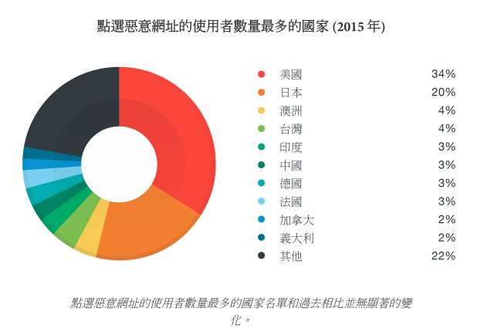
1. 2015年點選惡意程式連結台灣與澳洲並列全球第三名
臺灣資安威脅趨勢
〈圖／取自趨勢科技網站〉

Slide 15
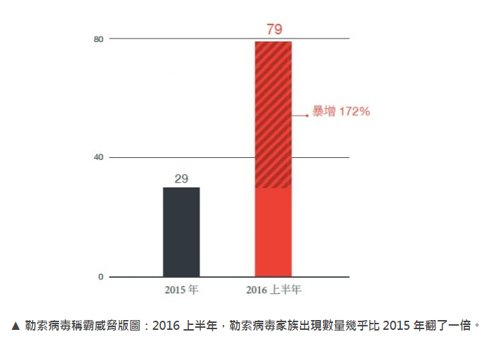
2. 臺灣所偵測到的勒索病毒名列亞洲第二
勒索病毒稱霸威脅版圖：
2016 上半年，勒索病毒家族出現數量幾乎比 2015 年翻了一倍（成長率 172%），更加鞏固了勒索病毒在資安版圖的地位，其攻擊涵蓋所有階層的網路。
臺灣所偵測到的勒索病毒高達兩百多萬，名列亞洲第二。
〈圖／取自趨勢科技網站〉

Slide 16
案例分析
案例一：勒索軟體 CryptoWall 3 已造成 3.25 億美元損失
【資料來源：技術服務中心整理，104/11/17】
勒索軟體 CryptoWall 3 有兩大感染途徑，分別是網路釣魚郵件與攻擊套件
在 7 萬個感染案例中約有三分之二是因網路釣魚郵件而受到感染。
30%則是駭客透過攻擊套件攻擊受害者。
CryptoWall 3 加密裝置上的檔案，駭客通常要求受害者支付比特幣，價格從數百美元到數千美元不等，受害者未於指定的時間內匯款，駭客即會將贖金提高到一倍。估計操作 CryptoWall 3 的駭客集團已獲利 3.25 億美元，主要的受害者位於北美市場。

Slide 17
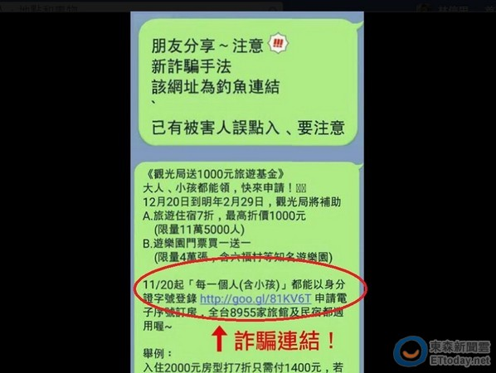
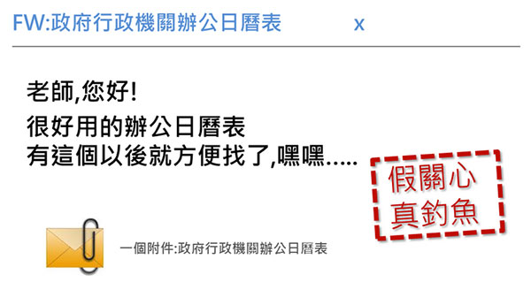
加密勒索軟體目前尚未有有效解法
資料被勒索軟體加密，以目前的解密技術及設備能量是無法在能接受的時間範圍解密成功。
除了確實備份資料外，應從資安意識教育訓練著手。
目前感染加密勒索軟體的途徑，大多是使用者被社交工程郵件攻擊，或是自行在網路上點擊不當惡意連結。

Slide 18
【管理 Tips】
【資料來源：資通安全法律案例宣導彙編第 12 輯 104/12】
為防範勒索軟體對於學校之危害，在日常資安教育訓練中，就應該對教職員生加強宣導
無論電子郵件、即時通訊或是社交軟體之來源管道為何，對於陌生的訊息都必須避免任意開啟
未經查證下也應該儘量避免直接點選所附的連接
在日常作業層面，各位教職員生應定期檢視現有的備份作業是否完整與依照既定計畫進行備份，避免因資料缺乏導致正常作業停擺。
因應新型態的攻擊模式，各位教職員生應定期接收相關的技術更新。
發現資安管理措施有需要強化的地方，建議各位教職員生及早進行部署，或是增加監控的頻率，以確保資訊效能可正常運作。

Slide 19
資安動畫 & 微電影
105年資安故事微電影：不會那麼衰
105年資安動畫金像獎：宅宅大熊資安危機

Slide 20
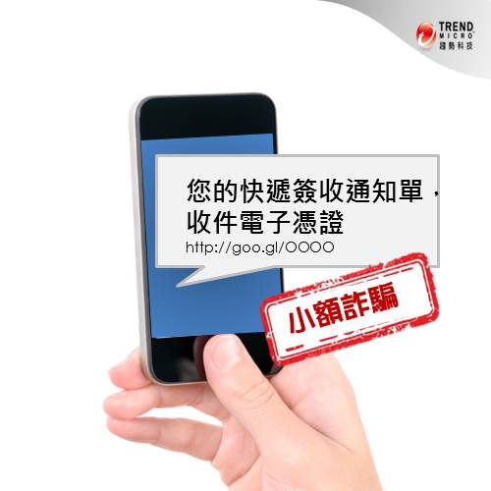
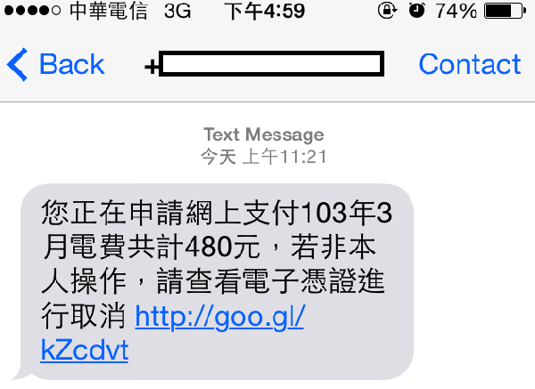
案例二：木馬駭臺，逾 10 萬支手機每 6 秒回傳個資
【資料來源：蘋果日報，104/10/12】
警方調查，從民國 102 年 8 月起，發現國內大批民眾陸續收到詐騙簡訊，例如「電費通知」、「快遞簽收單」等社交工程手法
騙取民眾以智慧型手機點擊連結網址，手機因此遭植入惡意程式。
手機會自動發送大量惡意簡訊到其他用戶，造成被害人產生額外電信費用。

Slide 21
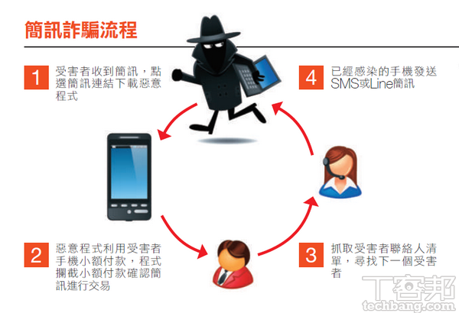
電信警察分析中毒的手機發現，詐騙集團利用遭感染手機向電信業者申請小額付款，並操縱該手機發送更多簡訊給通訊錄內親友。
民眾除負擔小額付款費用外，還會增加額外大量發送簡訊費用。
此惡意程式每隔 6 秒左右更會回傳手機內的個資。
民眾若有利用手機登入網路銀行或使用信用卡，帳號密碼也會傳回至詐騙集團架設的伺服器。

Slide 22
【管理 Tips】
【資料來源：資通安全法律案例宣導彙編第 12 輯 104/12】
現今社交工程詐騙的管道，已經從傳統的電子郵件，逐步演進到智慧型手機及社群軟體。藉由人們的好奇心及對科技的不了解，進而騙取所需的資料。
利用手機簡訊，騙取民眾點選不當連結發送大量簡訊。
應藉由教育訓練的方式，讓各位教職員生能夠提高警覺。
對於來路不明的郵件或是簡訊，不要任意的點選或開啟。
如果認為有必要保存的資訊，可以在網路上尋找相關的連結後再進入，而不要直接連結其所附的路徑。
應明確的定義，未經授權不得任意安裝軟體。
學校內所有軟體的安裝，都必須事先經過測試，確認軟體版本正確以後才可以進行安裝，以防止不肖人員藉由程式的安裝，進而取得未經授權的資料。

Slide 23
案例三：詐騙集團盜帳號，知名網路討論區籲改密碼
【資料來源：蘋果日報，104/10/25】
知名網路討論區中，提供買賣二手商品的「市集」專區，近日疑遭詐騙集團刊登多項假商品販賣訊息，站方前天緊急發出公告，表示近期不少網友帳號遭盜用，除新增機制防堵，也提醒會員更改所使用的帳號密碼。
根據知名網路討論區之公告
該站認為遭盜帳號的會員，是因和其他網站使用相同的帳號密碼，因其他網站帳號密碼外洩，才導致該站的帳號也被盜用。
該網站已推新制防堵，會員若要在「市集」刊登販賣商品資訊，需登錄手機門號以簡訊驗證才能刊登商品。

Slide 24
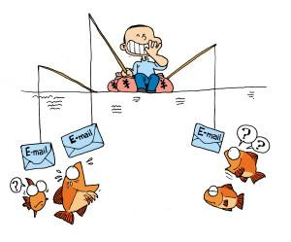
資安廠商顧問表示，盜取帳號密碼最常見是用釣魚手法，藉發送偽造的官方信件等騙取帳號密碼，或在用戶電腦中植入木馬程式側錄，提醒民眾注意。

Slide 25
【管理 Tips】
【資料來源：資通安全法律案例宣導彙編第 12 輯 104/12】
使用密碼管控是最基本的資訊安全控制措施，使用者帳號至少需要使用密碼登錄外，同時還需要限制密碼最少長度。
密碼最好是文字、數字夾雜使用，並定期進行密碼變更作業，以避免因為密碼過於單純，或是久未更新，導致密碼遭盜用。
提醒各位教職員生，不可將帳號、密碼分享給其他人使用，或是將使用者帳號密碼張貼在電腦四周，以避免密碼外洩。
不要利用相同一組的帳號密碼，登錄於不同的應用系統環境，以避免導致其他的應用系統遭有心人士使用。

Slide 26
案例四：公務即時 LINE，洩密也能賴？
【資料來源：聯合報 104/4/18】
拜科技進步所賜，即時通訊軟體(例如 skype 及 Line 等)越來越夯：
在一般企業組織或社群中受到歡迎，成為政府機關提升公務聯繫效率的新幫手。
提升公務聯繫效率的同時，即時通訊軟體的潛在風險也引發討論
某公務人員曾將首長批示意見透過 Line 對外傳送，造成消息不當曝光。
某公務群組遭駭客入侵，促使機關自我檢討公務聯繫作業，嚴禁「機密公文」以即時通訊方式傳遞。
更深度的問題是，即時通訊所傳送的訊息無須依法進行存檔及列管，也無從追查，未來恐成了洩密和弊案的溫床。

Slide 27
【管理 Tips】
【資料來源：資通安全法律案例宣導彙編第 12 輯 104/12】
各位教職員生在導入或使用行動式設備時，應訂定相關政策規範，其中應包括：可在行動設備中使用的工作項目、資料儲存方式、行動設備需具備的保護設施、資料傳送要點，及資料銷毀的程序等。
應採取相關配套措施以管控風險，並透過教育訓練、宣導或公告注意事項等方式，讓各位教職員生明瞭設備使用範圍、限制及相關安全規則。

Slide 28

通訊軟體安全排名，國際特赦組織：Facebook 第一、微信零分墊底
【時事分享】
BBC 報導，長期關注人權及社會運動的 國際特赦組織 公布了 11 家公司旗下 16 款知名通訊軟體的安全性排名，由 Facebook 以旗下的 Messenger 及 Whatsapp 拿下第一。這項排名主要是根據點對點加密及其他加密政策。
Facebook 旗下這兩款產品共有 20 億使用者，團隊的行為都相當公開透明。
Whatsapp 預設加密，甚至還會提醒使用點對點加密沒有打開。
Messenger 雖然沒有預設開啟，但也有提供點對點加密選項。
【資料來源： INSIDE 105/10/26】
〈圖／取自2009-2017 INSIDE 硬塞的網路趨勢觀察〉

Slide 29
案例五：家裝網路監視器遭駭客入侵，OL 春光外洩
【資料來源：聯合新聞網 104/7/14】
臺中一名吳姓女子於網路上團購網路監視器，想要監看家中貓咪的動態，於入浴前卻意外發現鏡頭會跟著她轉動，查看後發現該網路監視器之登入人數為 2 人，趕忙把攝影機插頭拔掉並更換密碼。她與當初團購的朋友聯絡，竟發現 14 個買家中有 3 人都有這個現象。
團購業者表示，這可能是因為使用者沒有更改密碼所導致，由於該款網路監視器不會將使用者的數據上傳儲存伺服器，所以也無法追蹤 IP 位置。專家則研判，可能是網路監視器遭駭客侵入，網路上有不少破解監視器的網站， 將各國的監視畫面即時播放，其中也包括臺灣地區。警方表示，如果伺服器設在國外，或是用公共 Wi-Fi 登入，實難以追查。

Slide 30
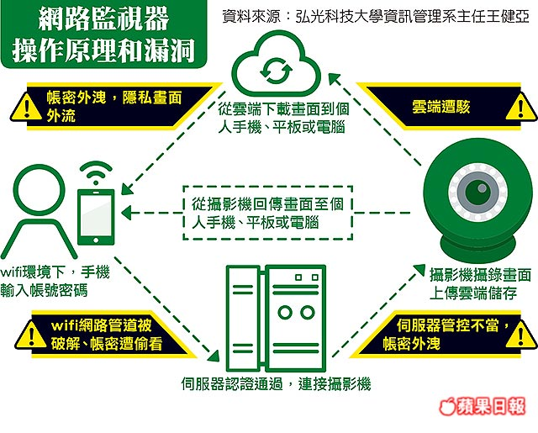
【時事分享】
「不知道我在看妳餵奶？」女裝監視器遭陌生男子偷窺
【資料來源：今日新聞 105/10/27】
一名女網友3個月前購買一台網路攝影機，原本想用來觀看小孩在房間內一舉一動，但沒想到疑似被駭客入侵，日前監視器突然傳出陌生男子聲音，說道「我沒出聲音，妳都不知道我在看妳餵奶嗎？」女子嚇得趕緊報警，但未能掌握確切IP，因而向網友求助，藉此也希望提醒同樣裝有網路攝影機的民眾多加留意，以免遭駭客偷窺。

Slide 31
【管理 Tips】
【資料來源：資通安全法律案例宣導彙編第 12 輯 104/12】
凡以使用者帳號密碼進行管制作業時，包括一般使用者登錄帳號、應用程式使用者帳號等，在使用者開通或啟用階段，就應提醒使用者變更或重設密碼，同時需限定密碼的長度，並且密碼的內容建議包含英文、數字等複雜性密碼，以強化防護功能。
提醒使用者定期更新密碼，避免密碼因久未修改或過於簡單，藉以提高遭到駭客破解的風險。
若有久未使用的帳號，應檢視有無將帳號加以停用或刪除之必要，避免有心 人士利用這些帳號，未經授權取得相關的資訊。

Slide 32
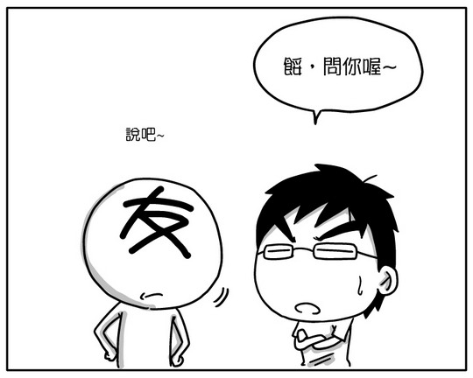

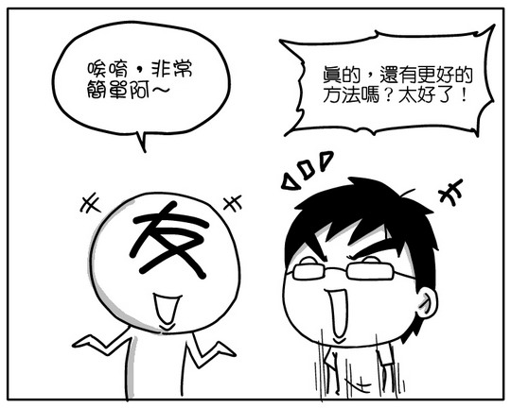
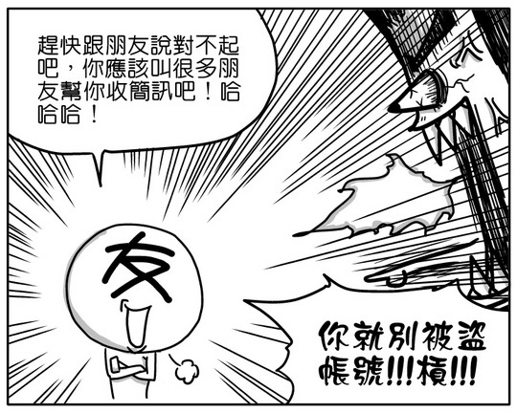
輕
鬆
小
品
1
2
3
4
〈圖／取自蟲蟲大濕天地部落格〉

Slide 33
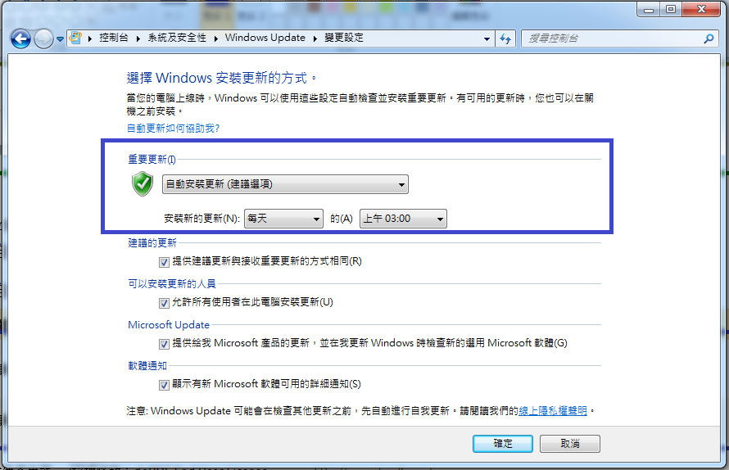
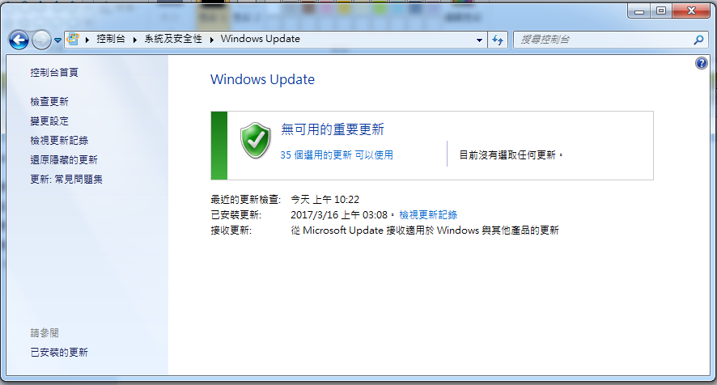
Windows Update 檢查
控制台 > 系統及安全性 > Windows Update
控制台 > 系統及安全性 > Windows Update > 變更設定
檢查重要更新設定：選擇”自動安裝更新(建議選項)”

Slide 34
防毒軟體下載-校園授權防毒軟體
登入單一登入平台 > 資訊查詢服務 > 校園軟體下載 > 校園授權軟體，防毒軟體(建置中)

Slide 35
防毒軟體下載-常用自由軟體
圖資處網站 > 資訊服務 > 常用自由軟體/常用免費軟體

